Slide 1
«Организация опытно -экспериментальной исследовательской деятельности с детьми старшего дошкольного возраста»
Выполнила: воспитатель группы №9 Самсонова А.В.

Slide 2
Целью нашего исследования является:
Теоретически обосновать и начать практическую апробацию организации опытно - экспериментальной деятельности в дошкольном образовательном учреждении.

Slide 3
Актуальность
Современное воспитание требует постоянно использовать образовательные педагогические технологии в опытно-экспериментальной исследовательской деятельности дошкольников, это помогает ребёнку приобрести новые знания, навыки, умение логически мыслить и устанавливать причинно-следственные связи. Происходит реализация творческих и коммуникативных способностей дошкольников.

Slide 4
Задачи исследования:
1. Изучить теоретические аспекты исследовательской деятельности детей дошкольного возраста.
2. Выявить уровень сформированности исследовательских особенностей у детей дошкольного возраста.
3. Подобрать и провести экспериментарную работу по повышению исследовательской деятельности детей дошкольного возраста.
4. Разработать рекомендации по организации опытно-экспериментальной исследовательской деятельности детей дошкольного возраста.

Slide 5
Объект исследования – исследовательская деятельность детей дошкольного возраста.
Предмет исследования – процесс взаимодействия ребенка с изучаемым объектом разной степени сложности.

Slide 6
Организация исследования
Экспериментальное исследование проводилось на базе МАДОУ ЦРР детский сад № 167 «Родничок» г. Хабаровска.

Slide 7
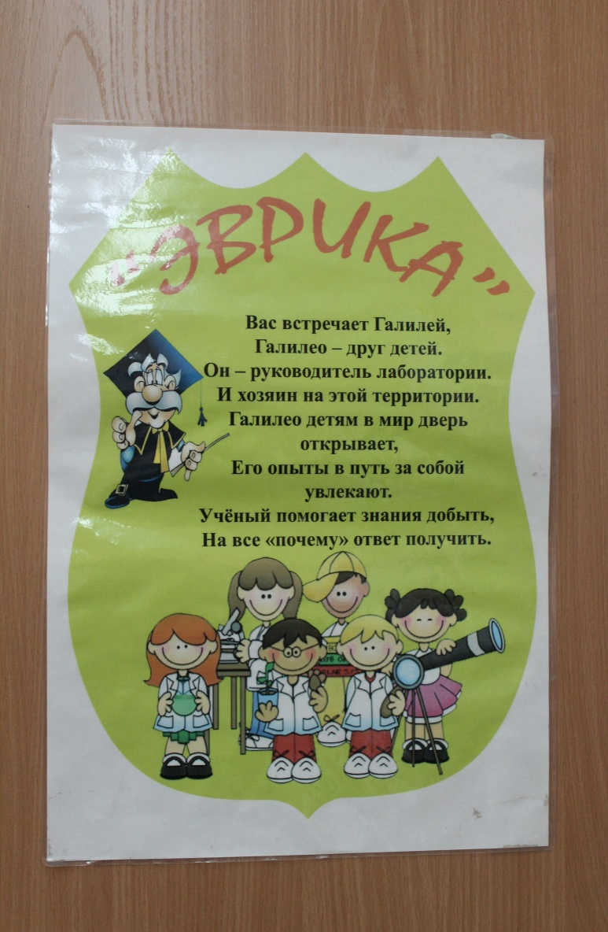
Мини-лаборатория «эврика»
Для проведения опытов, наблюдений и исследований

Slide 8
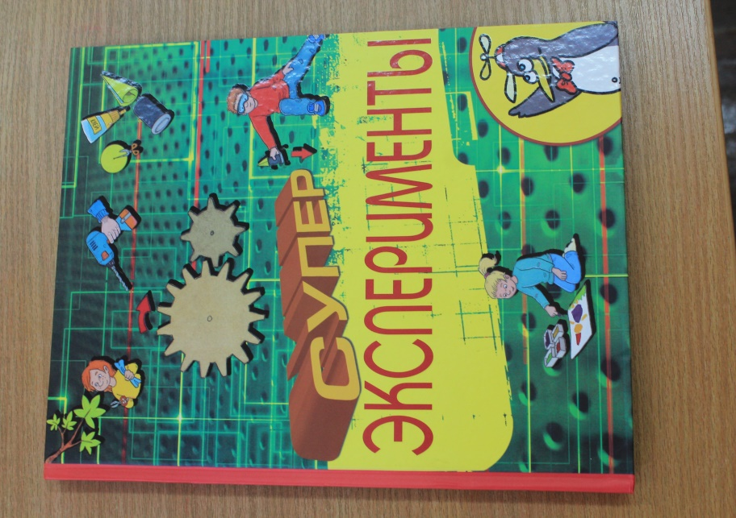
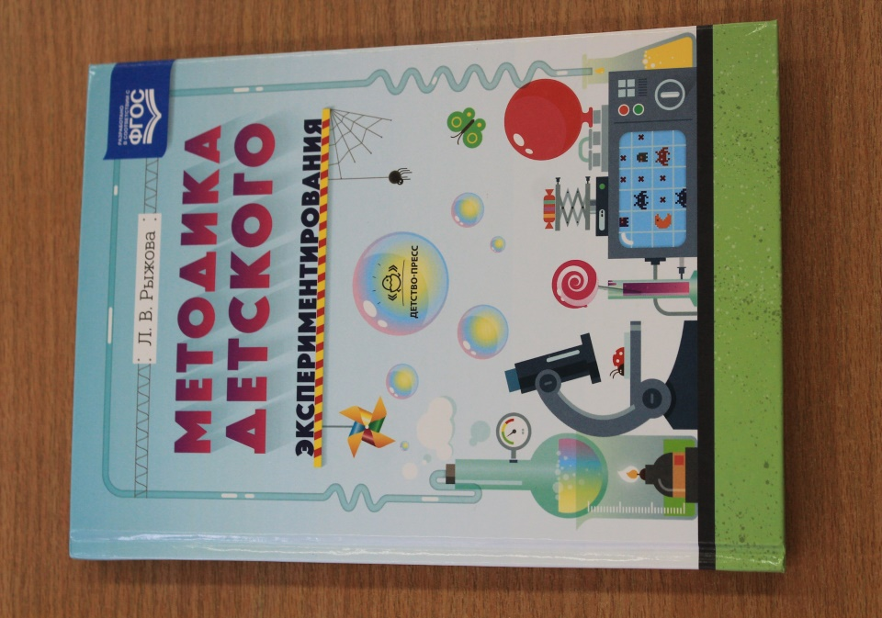
Методически пособия по экспериментально-исследовательской деятельности

Slide 9
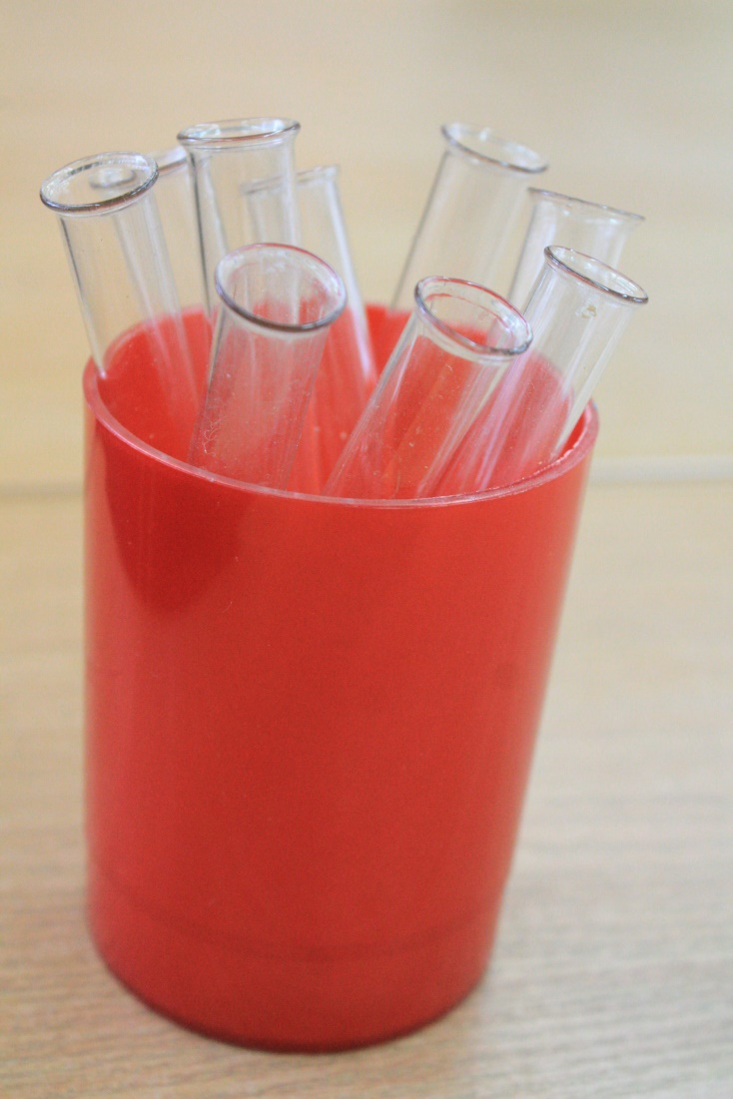
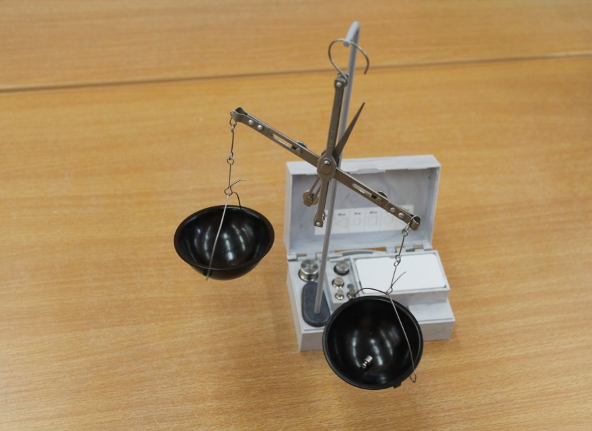
Основное оборудование лаборатории
«эврика»
Пробирки
Весы

Slide 10
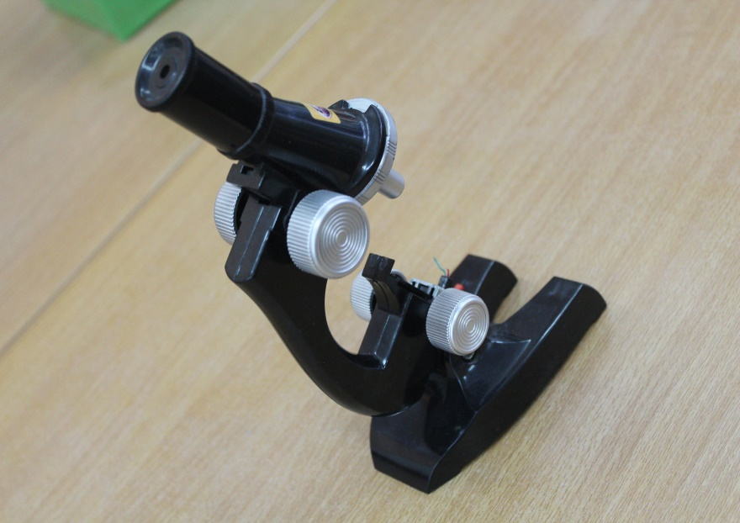
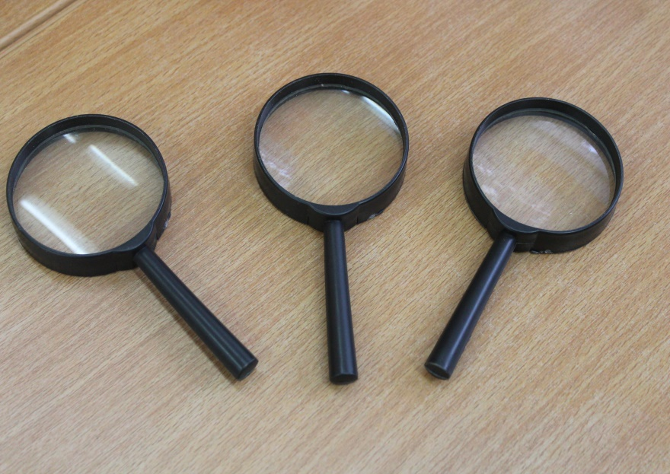
Микроскопы
Лупы

Slide 11
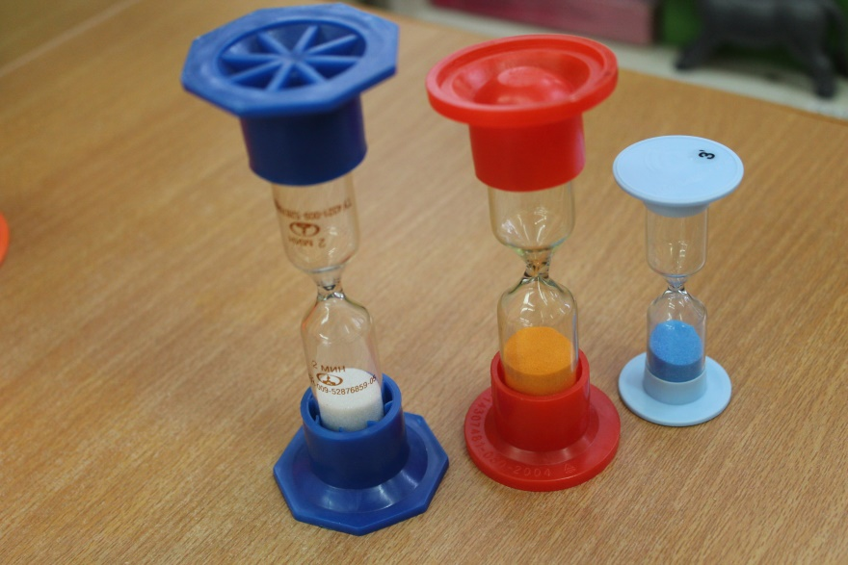
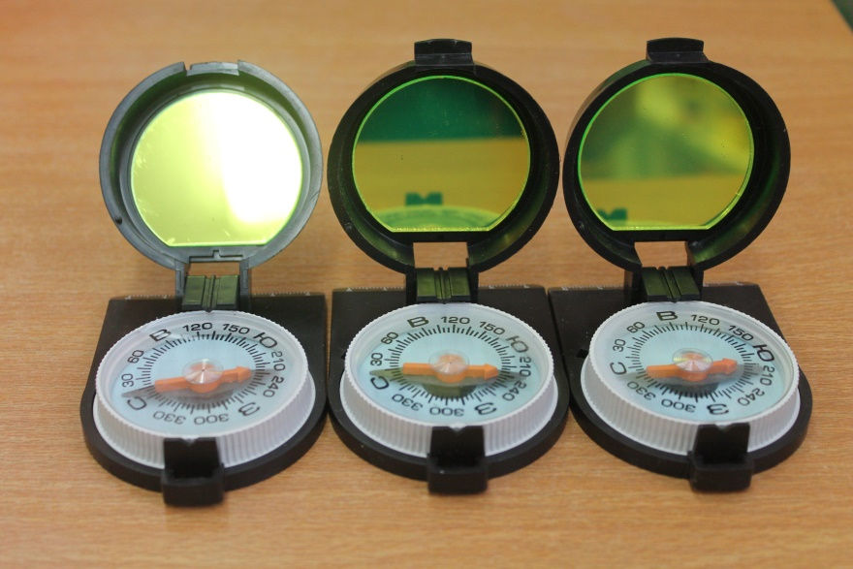
Песочные часы
Компасы

Slide 12
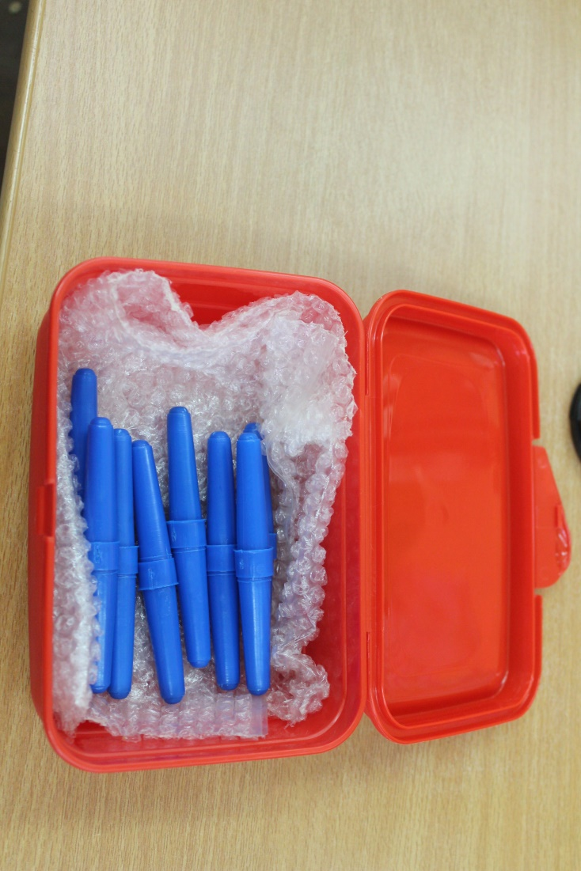
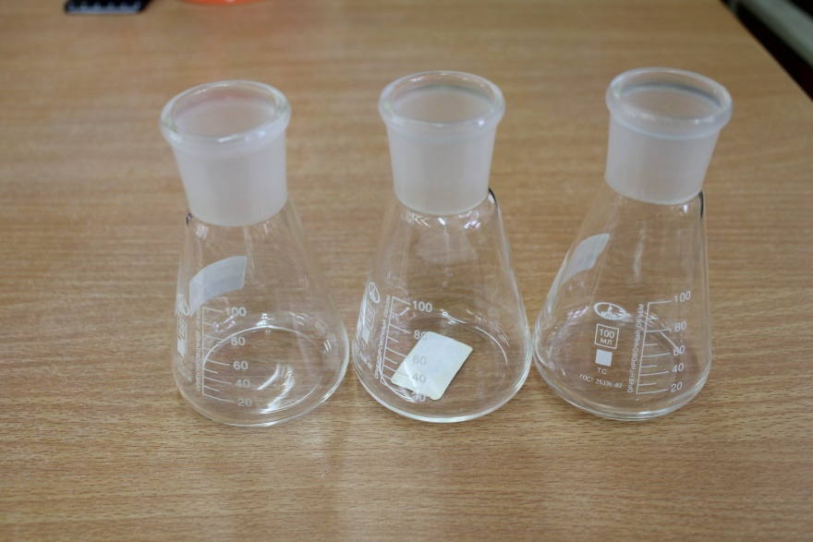
Пипетки
Колбы

Slide 13
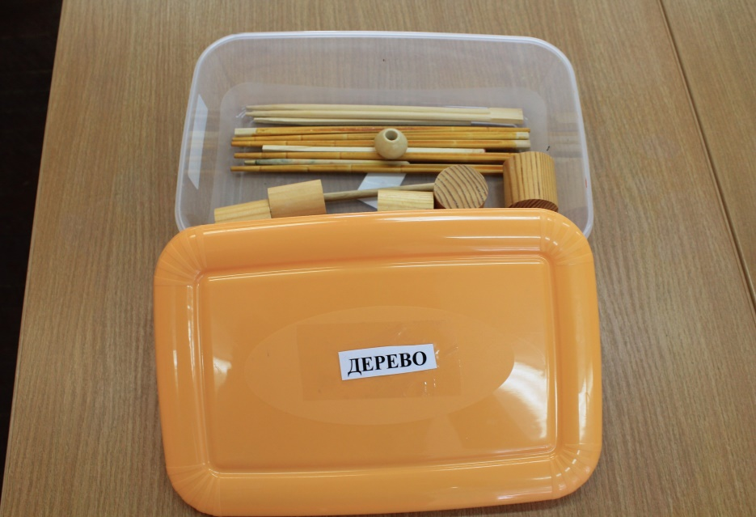
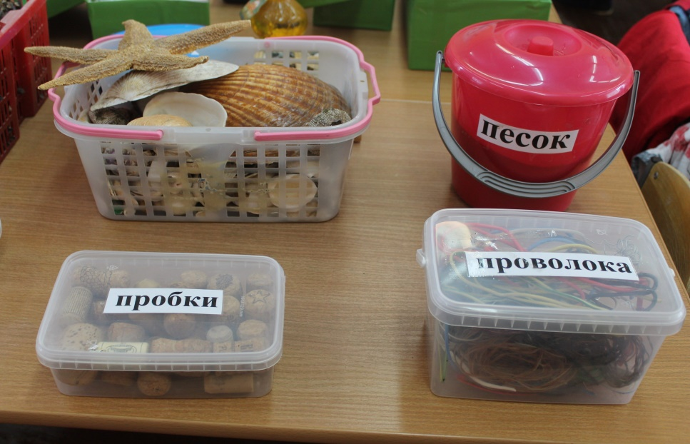

Slide 14

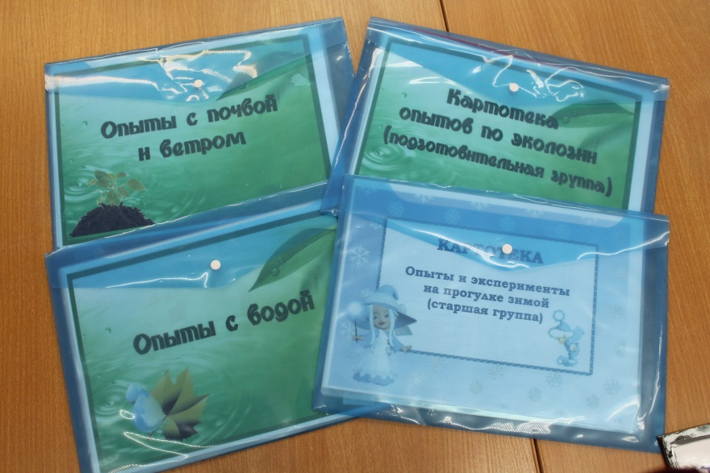

Slide 15
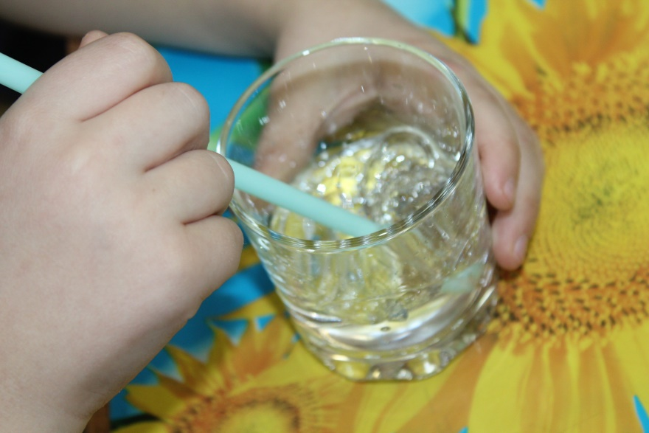
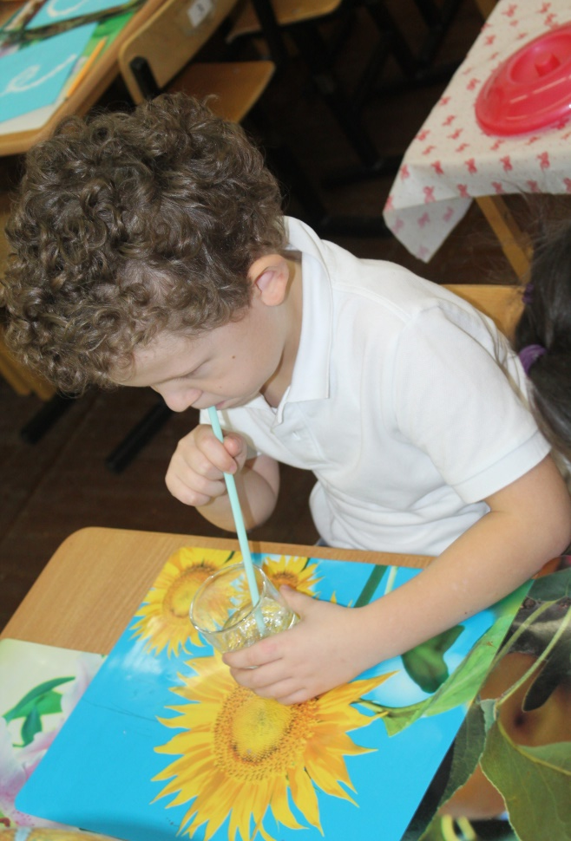
Примеры экспериментов и опытов, проводимых с детьми
Опыт № 1 «Воздух и вода»

Slide 16
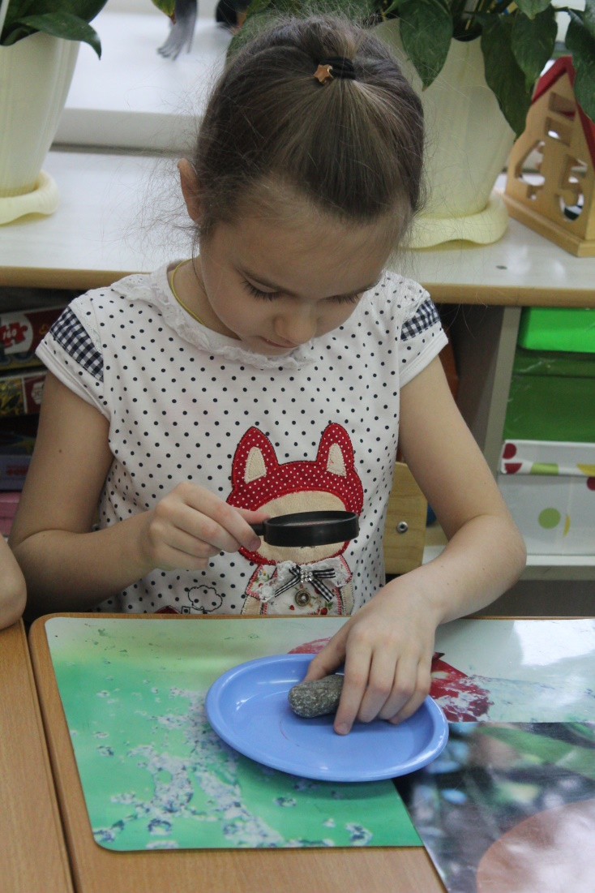
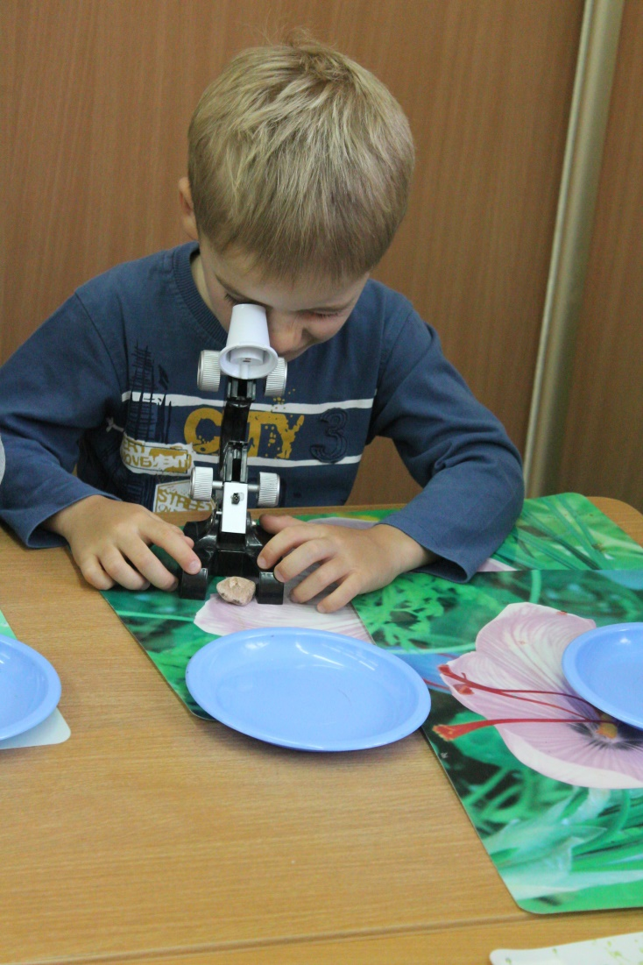
Опыт № 2 «Удивительные камни»

Slide 17
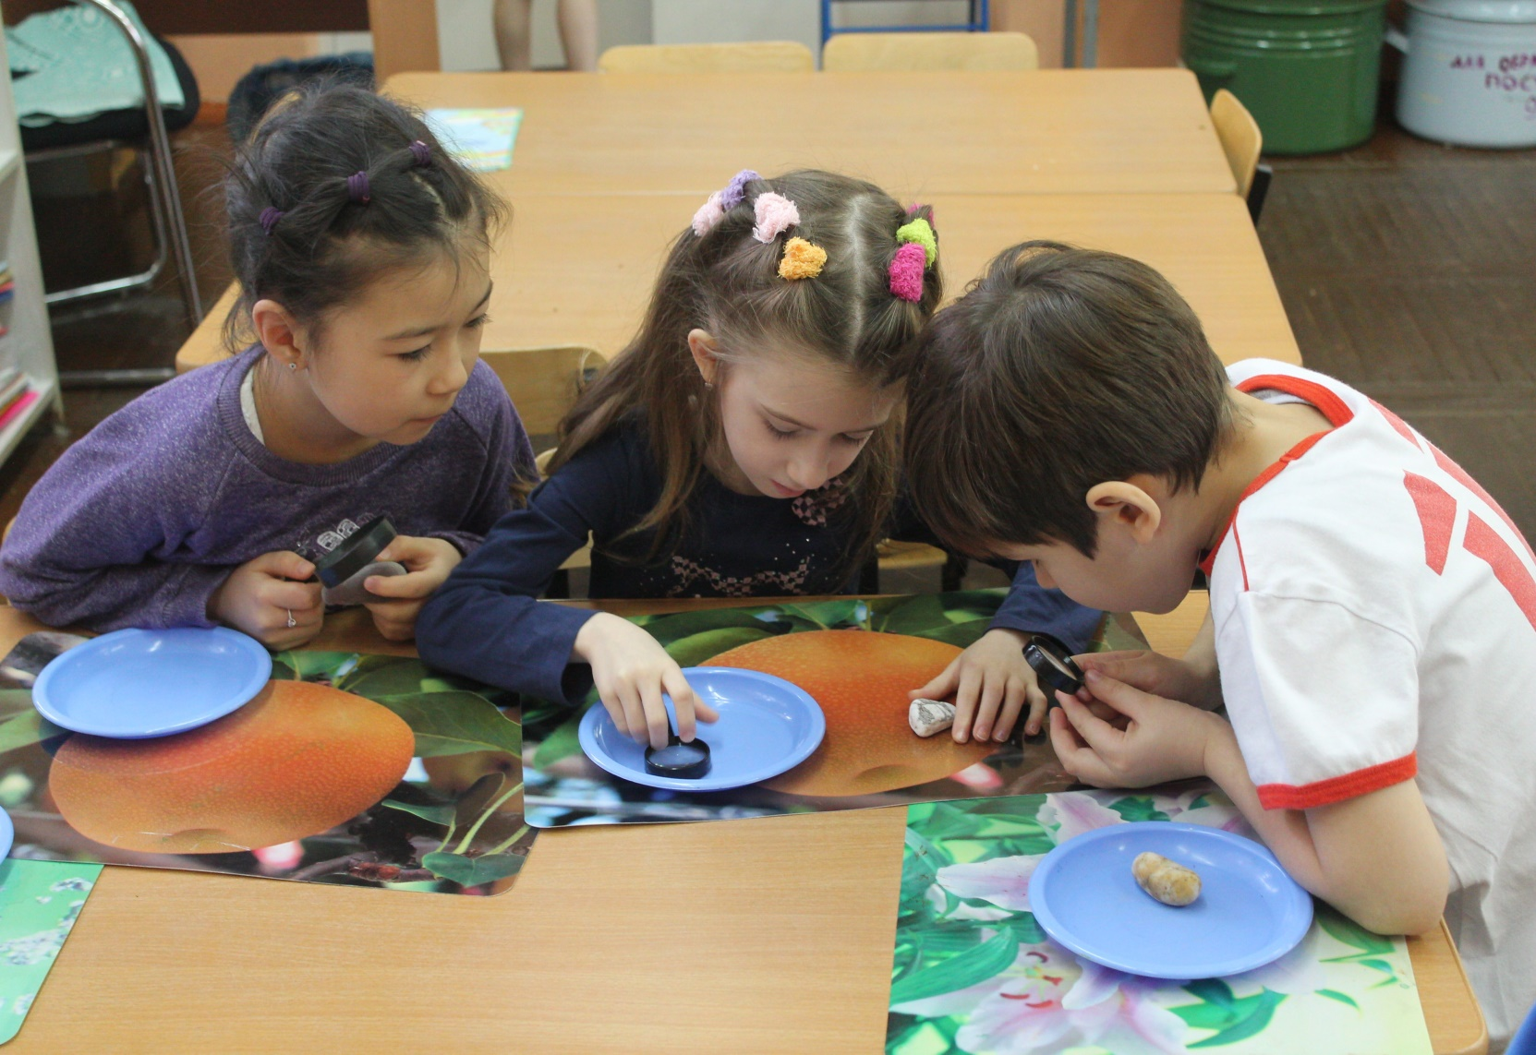

Slide 18
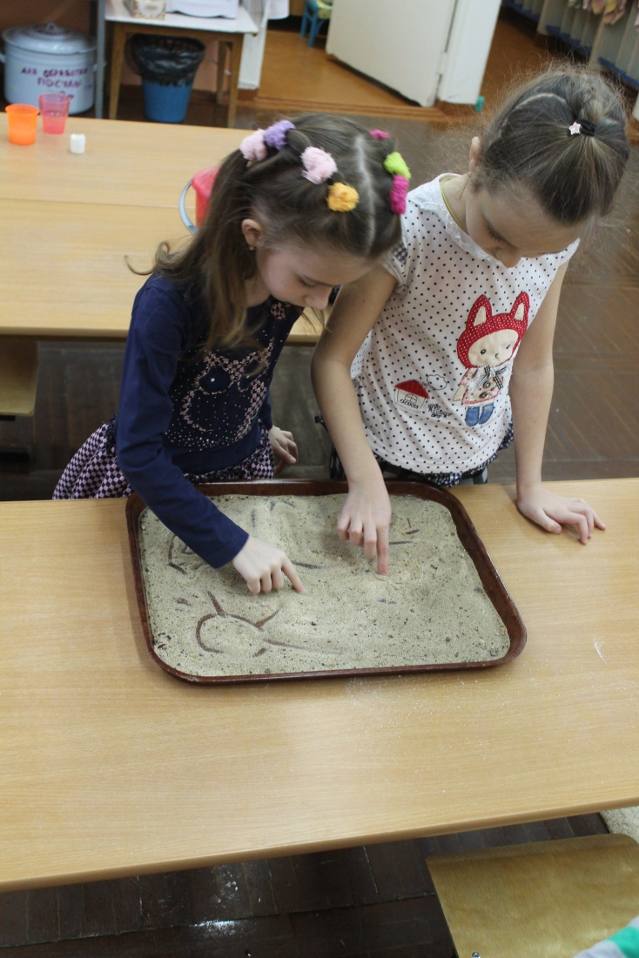
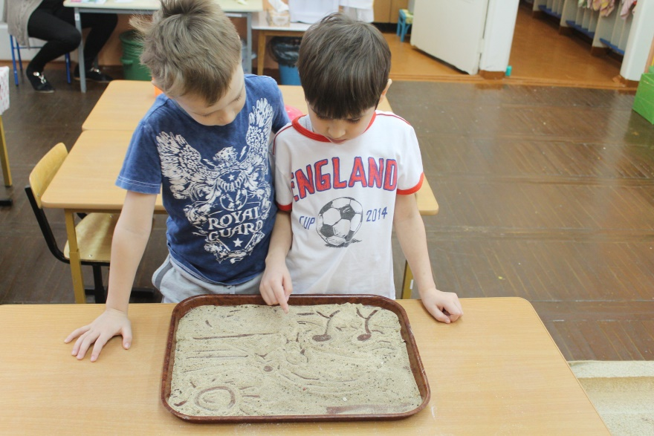
Опыт № 3 «Ах, этот удивительный песок»

Slide 19
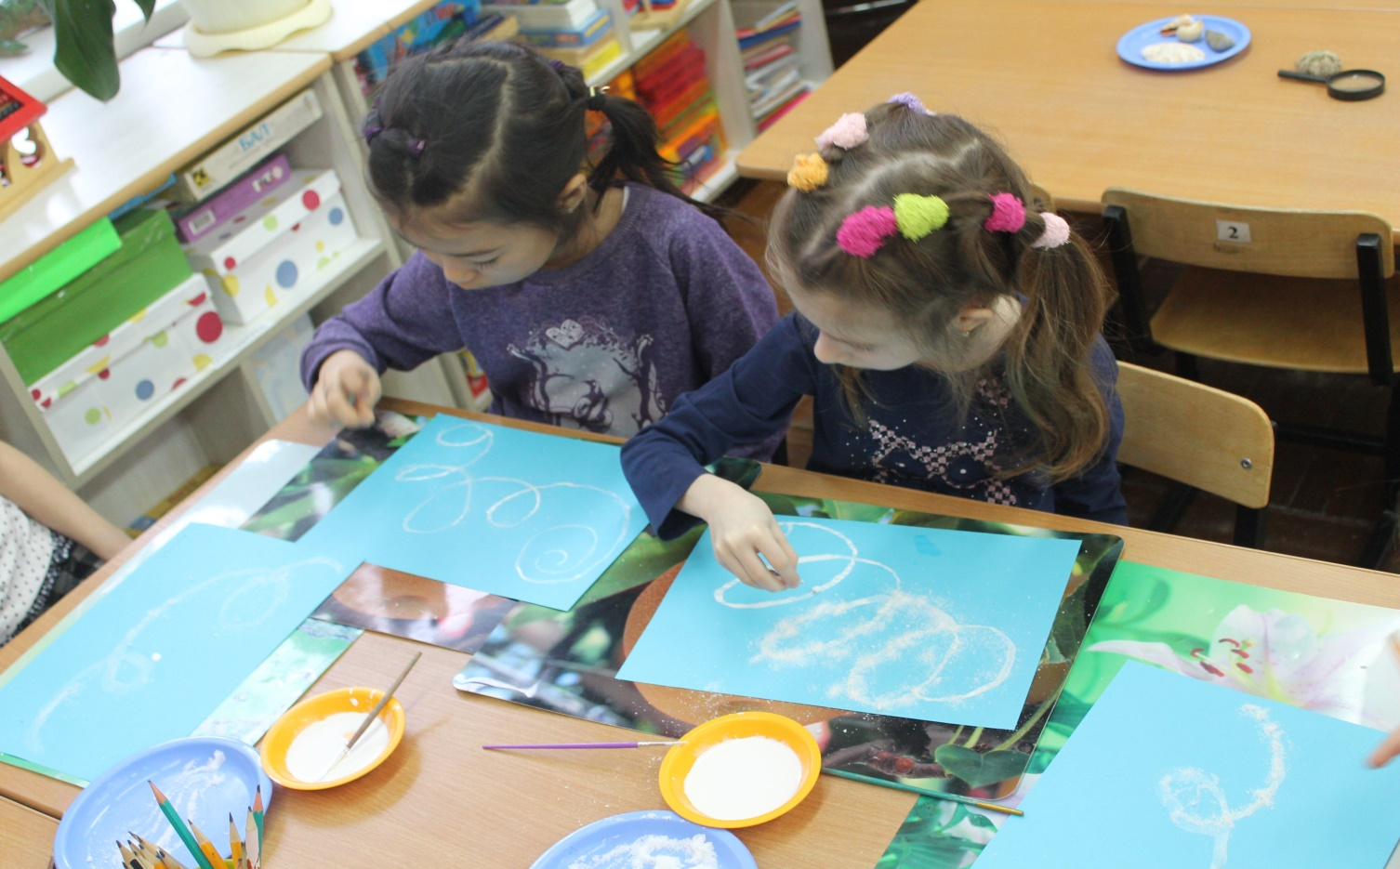
Опыт № 4 «Соль – наш друг, соль – наш враг?»

Slide 20
Спасибо за внимание!

